Slide 1
Vysoká škola technická a ekonomická v Českých Budějovicích Ústav technicko - technologický
Návrh, konstrukce a umístění koloběžky v zavazadlovém prostoru automobilu
Autor bakalářské práce:
Vedoucí bakalářské práce:
Oponent bakalářské práce:
Vojtěch Hrdina
Ing. Martin Podařil, Ph.D.
Ing. Marcel Gause

Slide 2
Motivace a důvody k řešení daného problému
Kladný vztah k konstruování
Zlepšení schopností v programu Autodesk Inventor
Sympatie k tématu

Slide 3
Cíl práce
Cílem bakalářské práce je návrh a konstrukce koloběžky s elektrickým pohonem a její umístění v zavazadlovém prostoru automobilu tak, aby zabírala co nejméně místa. Práce obsahuje pevnostní analýzu a kompletní výkresovou dokumentaci.

Slide 4
Výzkumný problém
Požadavky na výslednou konstrukci:
dostatečná pevnost, pro jezdce s hmotností 110 kg
dostatek místa pro umístění elektromotoru a baterie
možnost složení do malých rozměrů
Efektivní umístění elekrokoloběžky a rezervy

Slide 5
Metodika práce
Rešerše dostupných materiálů, funkčních prvků
Analýza trhu
Tvorba modelu v programu Autodesk Inventor 2018
Pevnostní analýza

Slide 6
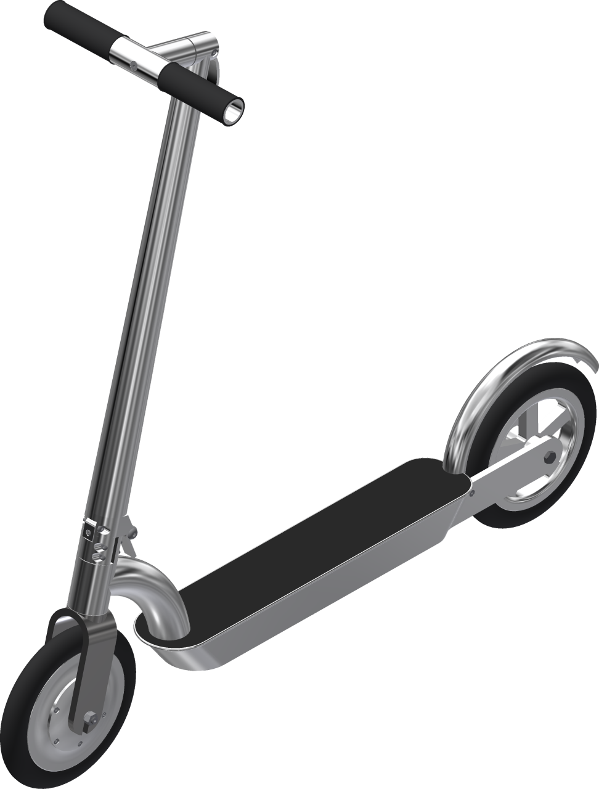
Dosažené výsledky
délka | 1103 mm
šířka | 330 mm
výška | 1116 mm
hmotnost | 10 kg
Zdroj: Vlastní zpracování

Slide 7
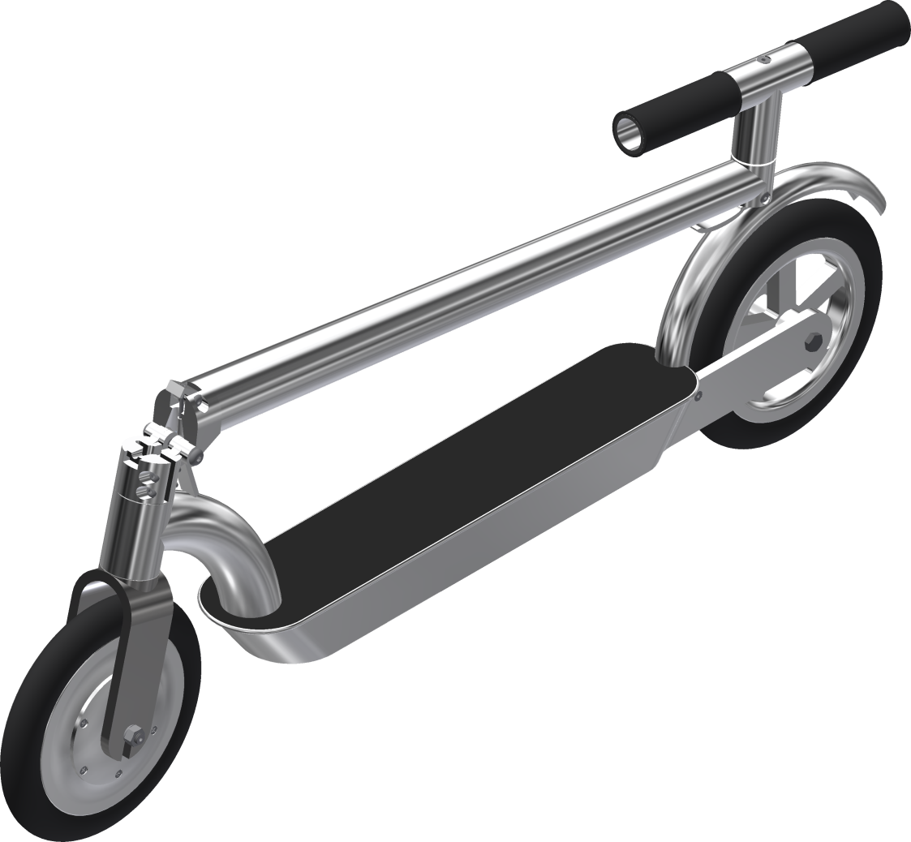
Dosažené výsledky
Prostor ⌀ 137 mm x 18 mm pro elektromotor (250-500w)
Složení do rozměrů 1103 x 110 x 446 mm
Zdroj: Vlastní zpracování

Slide 8
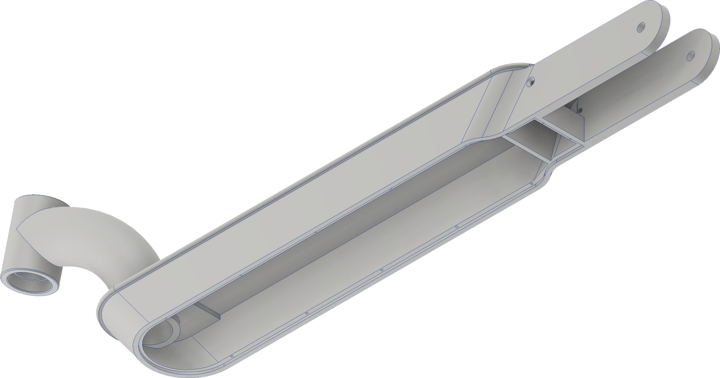
Dosažené výsledky
Dle analýzy v AutoDesk Inventor dostatečná pevnost pro 110 kg jezdce
Prostor 1,5 litru pro baterie (cca 800Wh)
Zdroj: Vlastní zpracování

Slide 9
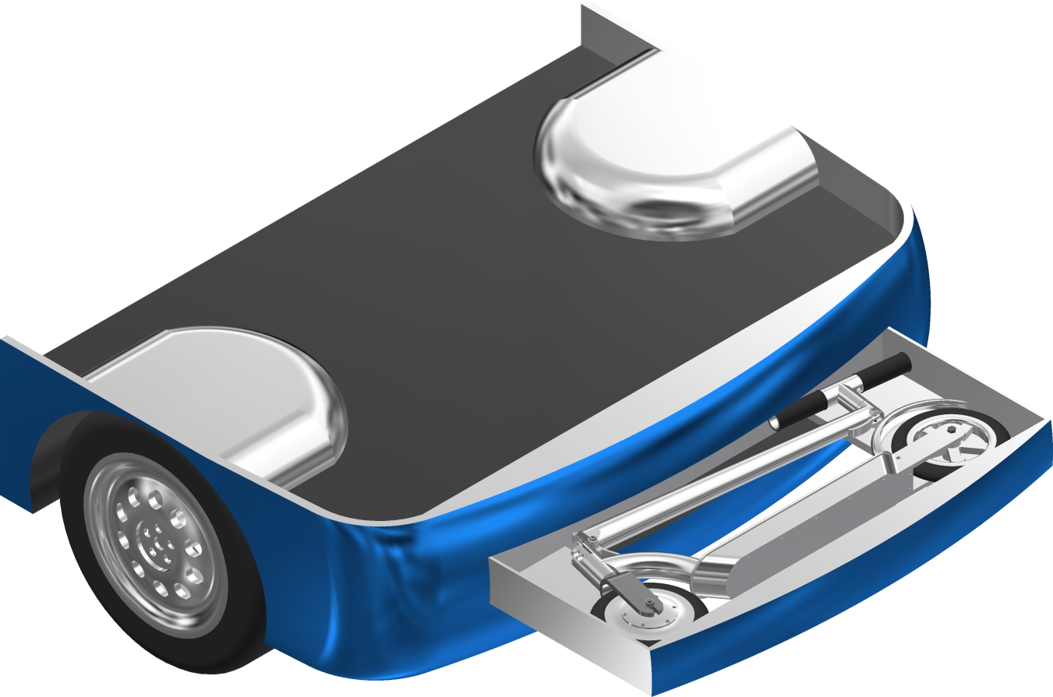
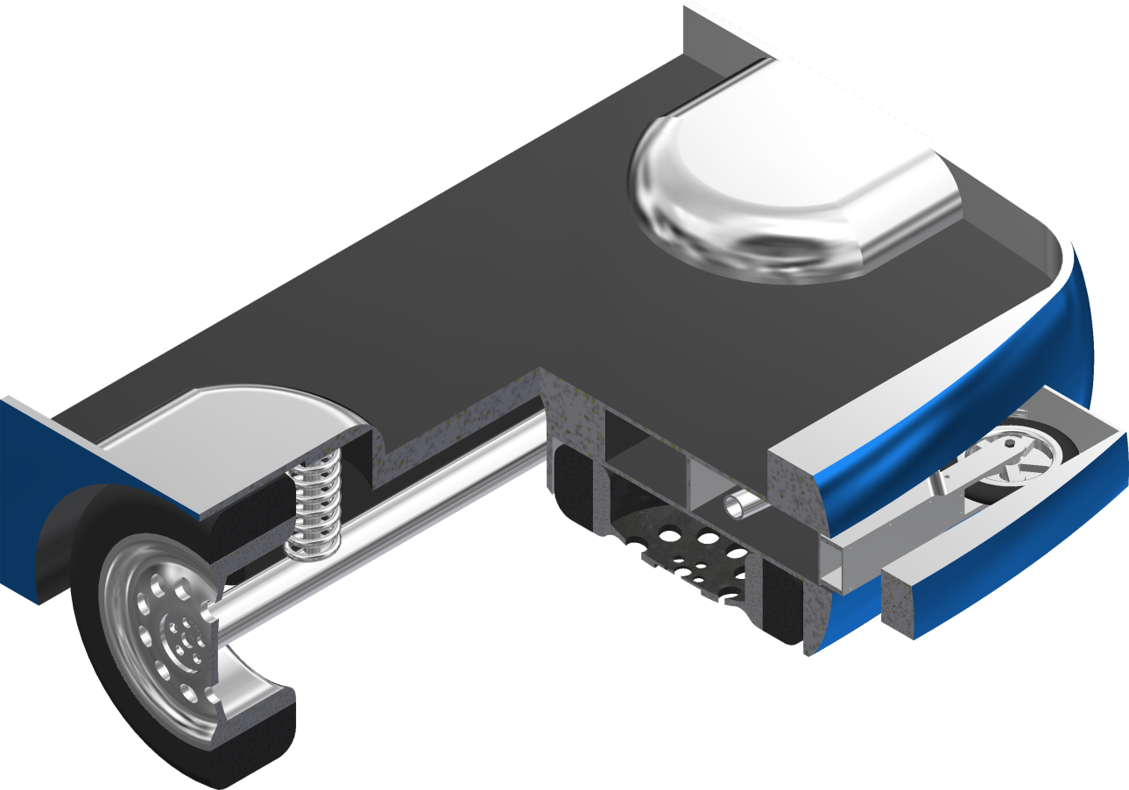
Dosažené výsledky
Zdroj: Vlastní zpracování

Slide 10
Shrnutí výsledků
Požadavky na výslednou konstrukci:
dostatečná pevnost, pro jezdce s hmotností 110 kg
dostatek místa pro umístění elektromotoru a baterie
možnost složení do malých rozměrů
Efektivní umístění elekrokoloběžky a rezervy

Slide 11
Přínos práce
Pro mě:
Nové znalosti strojírenské technologie (ložiska, materiály, baterie..)
Zlepšení schopností v programu AutoDesk Inventor
Pro praxi:
Výsledný návrh umístění je optimální a mohl by být použitelný pro automobilky

Slide 12
Přidávání výkonu tlačítkem
x
Brzda pomocí zadního blatníku
Řešení:
Tlačítko není typu vypnout/zapnout
Elektronika koloběžky

Slide 13
Děkuji za pozornost

